Slide 1
INFORME DE GESTION LOTERIA DE BOLIVAR LA MILLONARIA DEL CARIBE
DESCRIPCION DEL SECTOR.
La Lotería de Bolívar la Millonaria del Caribe fue creada mediante Decreto Ordenanzal, 347 de 2008, como empresa industrial y comercial del Departamento de Bolívar, descentralizada de primer nivel, con personería jurídica, autonomía administrativa y financiera y capital independiente, adscrita a la Secretaria de Hacienda departamental . El objeto es la producción de rentas para la salud del Departamento mediante la explotación de todos los juegos de suerte y azar regulados por la ley 643 de 2001.

Slide 2
2. ESTRUCTURA DEL SECTOR.
La Lotería de Bolívar la Millonaria del Caribe cuenta con una Junta Directiva, compuesta por el Gobernador del Departamento quien la preside, el Secretario de Hacienda, el Secretario de Salud y dos miembros de la sociedad civil designados por el Gobernador. El representante legal es el gerente de la entidad.
En la actualidad el Departamento explota el juego de apuestas permanentes a través de concesión que vence el 7 de junio de 2019 con el concesionario Red de servicios de la Orinoquia y el Caribe S.A, que paga el 12 por ciento de las ventas brutas como derechos de explotación para la salud del Departamento y el uno por ciento de estos derechos como gastos de administración para la lotería.

Slide 3
El Departamento explota el juego de lotería tradicional en la modalidad de sorteos extraordinarios a través de la sociedad de capital público denominada Sorteo Extraordinario de Colombia.
La Lotería administra también las rentas derivadas de los juegos denominados rifas y sorteos promocionales que pagan 14 por ciento del valor del plan de premios para la salud del Departamento.
Esta entidad se encuentra vigilada sectorialmente por el Consejo Nacional de Juegos de Suerte y Azar y la Superintendencia Nacional de Salud.

Slide 4
3. OBJETIVO ESTRATEGICO PLAN DE DESARROLLO.
En el Plan de desarrollo 2012-2015 se propuso dentro de la estrategia consolidación de las finanzas públicas para el desarrollo el subprograma fortalecimiento de los recursos de destinación específica para la salud

Slide 5
PROYECTOS Y PROGRAMAS
1. AVANZAR EN LA OPERACIÓN DEL JUEGO DE LOTERIA TRADICIONAL.
2 .INCREMENTAR EN UN 20 POR CIENTO LOS RECURSOS PARA LA SALUD.
3 .MANTENER Y FORTALECER 400 TRABAJADORES DE LOS JUEGOS.
4. DISEÑO Y EJECUCION PLAN ACCION PARA COMBATIR ILEGALIDAD
5. GESTION DE REPORTES JUEGO ILEGAL
6. DISEÑO MECANISMO DE CONTROL DE JUEGOS

Slide 6
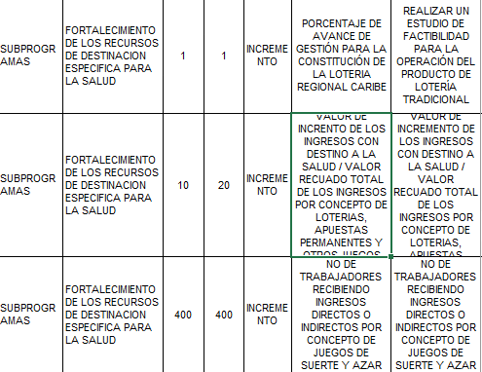
4. LOGROS Y RESULTADOS-LINEA DE BASE

Slide 7
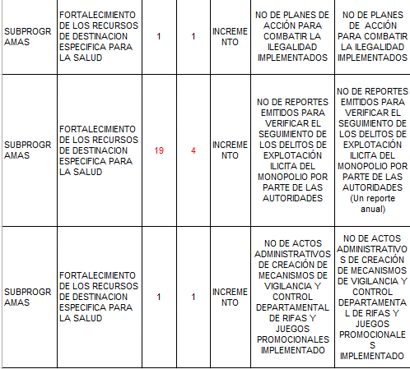

Slide 8
4.1. En cuanto a la meta propuesta de operación del juego de lotería tradicional, logramos que el Gobierno Nacional modificara el Decreto 2975 de 2004 logrando facilitar la entrada en operación de la lotería de bolívar, por cuanto se incluye en el Articulo 42 la posibilidad que se juegue a través de un convenio administrativo con otra lotería o departamento, se aumenta de 1 a 2 los sorteos a la semana cuando hay una asociación de seis socios. Debido a la falta de recursos para adelantar el estudio de factibilidad, adelantamos conversaciones con otras loterías fuertes a fin de aprovechar la modificación lograda y asociarnos a través de convenio administrativo.

Slide 9
4.2. Generar un incremento en el cuatrienio del 10 por ciento de los ingresos por concepto de juegos de suerte y azar. Con la modificación presentada al plan de desarrollo y teniendo en cuenta que ya se había alcanzado la meta aumentamos al 20 por ciento el incremento de los ingresos con destinación específica para la salud provenientes de juegos suerte y azar, cuyos resultados presentamos a continuación.

Slide 10
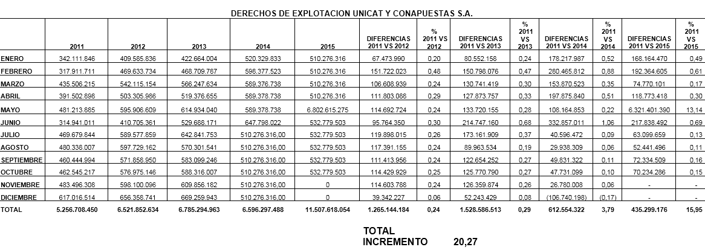
4.2.1. APUESTAS PERMANENTES:
Incremento del 20,27 % en el cuatrienio

Slide 11
4.2.2.1 SORTEO EXTRAORDINARIO
Aumento del 45,63 de la venta en el Departamento de Bolívar

Slide 12
4.2.2.2 SORTEO EXTRAORDINARIO
Aumento de las transferencias al Departamento en un 29,94%

Slide 13
4.2.3. SORTEOS PROMOCIONALES
Los sorteos promocionales en la Ley 643 de 2001 a pesar de constituirse en una renta con destinación para la salud, traía unas excepciones, y eran para los comerciantes que llevaran a cabo dichos sorteos para incrementar sus ventas lo que en la práctica resultaba no ser excepción sino regla general; acudimos al nivel nacional porque esta normatividad nos generaba gastos en papelería y tiempo, y no generaba los ingresos previstos para la salud, frente a lo cual se logró la modificación de la ley 643 mediante la ley 1753 de 2015 suprimiéndose dicha excepción, frente a lo cual empezamos en el mes de julio a cobrar dichos juegos con lo cual logramos un incremento del 391.46% del 2015 comparado con el 2011.

Slide 14
4.3. Incremento-mejoramiento de trabajadores del sector
Trabajamos sobre 400 vendedores de juegos de suerte y con estrategias de mercadeo y publicidad logramos su permanencia en el sector y el incremento de sus ingresos.

Slide 15
4
4.4. Generación plan de acción para combatir la ilegalidad.
Frente a la gran proliferación de juegos ilegales, diseñamos con el concesionario una campaña para combatir el juego ilegal lo que ha producido la captura de mas de 50 personas en el cuatrienio y el control del fenómeno en estos momentos. Carnetizamos a los vendedores de lotería y diseñamos una estrategia con las demás autoridades para que solo a los carnetizados pudieran ejercer la venta.

Slide 16
4.5. Creación de mecanismo de vigilancia y control.
Se incluyó en el proyecto de modificación del estatuto de rentas departamental un mecanismo de control y vigilancia Hemos sido pioneros a nivel nacional en el diseño y elaboración del registro departamental de rifas y juegos de azar, herramienta que permitirá un adecuado control de los juegos que se llevan a cabo en el Departamento

Slide 17
4.6. Reportes de información sobre delitos explotación ilícita de juegos de suerte y azar;
Se logró incluir dentro de las políticas de observatorio del delito este tipo de conductas, generándose reportes permanentes de su incidencia.

Slide 18
5. RECOMENDACIONES
Con el propósito de seguir fortaleciendo los ingresos para la salud del departamento resulta necesario avanzar con la operación del juego de lotería tradicional a través de un convenio o mediante concesión; se debe explorar la posibilidad de explotar las apuestas hípicas reglamentadas recientemente; y no descuidar el tema de los juegos novedosos cuya administración -que es el grueso del negocio- se lo estaban acaparando las grandes loterías, pero logramos detener este propósito

